Slide 1
작전명: 후판공장 스케일을 잡아라!
- 불량률 줄이기 컨텐츠
A반 노선호

Slide 2
과제 정의
종합 실습
분석 방향성
압연공정에 Scale 불량률을 어떤 부분을 바로잡아서 줄일수 있을까?
수행 목표 및 과제
약 20여개의 설명변수들의 데이터 분석을 통하여 스케일 불량원인을 파악한다.
목표변수는 0,1 스케일의 유무에 따라 이진분류의 문제이다.

Slide 3
분석 계획
종합 실습
불량 발생의 근본 원인을 찾고 결과해석 및 개선기회 도출
수행 목표 및 과제
데이터 분석 및 가설 설정
데이터 전처리 및 가설 수립
모델링
분류모델 Decision Tree, Random Forest, Gradient Boosting,KNN ,SVM
보고서 작성
5가지 분류 모델링 후 모델 안정성 해석 및 보고서 작성

Slide 4
가설 수립
종합 실습
SPEC별 Scale 차이가 반드시 날 것이다.
HSB적용 유무에 따라 Scale의 상관도는 어떻게 될까?
가열호기별 양품 불량 차이가 의미 있지 않을 것이다.

Slide 5

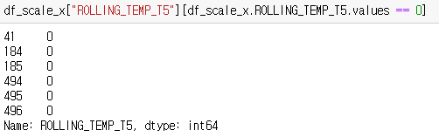
데이터 분석_1
종합 실습
날짜 및 플레이트 번호는 관계가 없다고 판단하여 제거하였다.
HSB ‘적용’ 문자열을 1로 변환시켜주었다.
불량데이터의 개수는 231개이다.
범주형데이터와, numeric 변수를 분리
데이터 이상치인 ROLLING_TEMP_T5의 값이 0인 데이터가 존재하나 기계결함이나 오류일 수 있으므로 삭제하지 않고 평균값으로 값을 대체하였다.

Slide 6
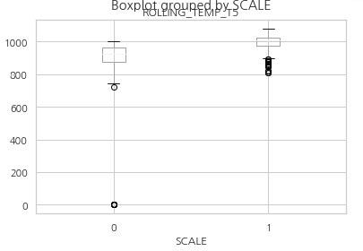
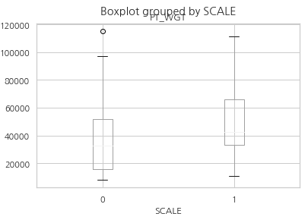
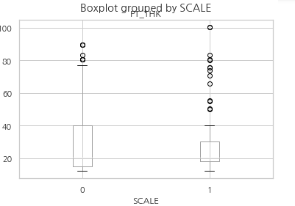
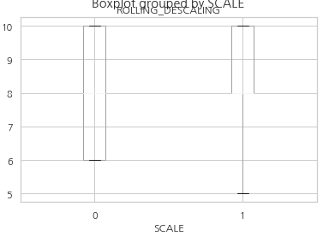
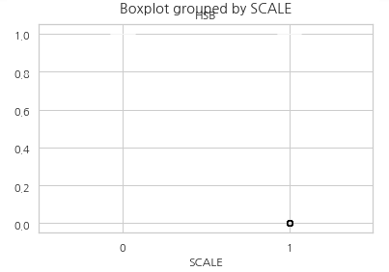
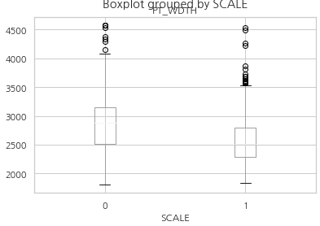
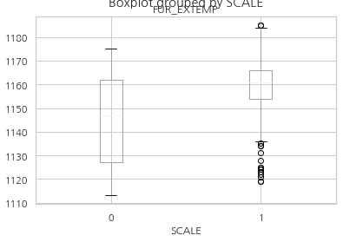
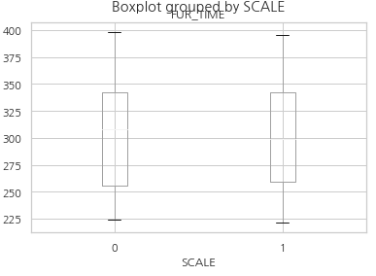
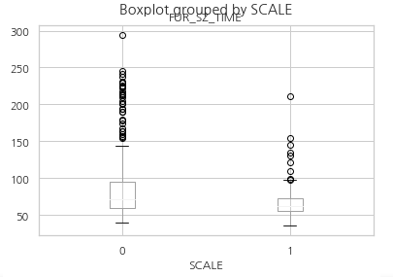
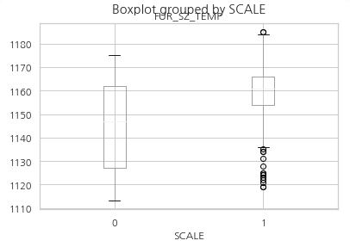
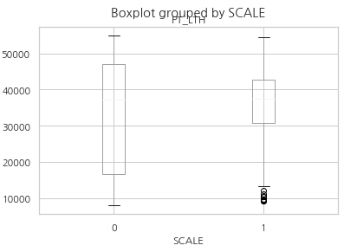
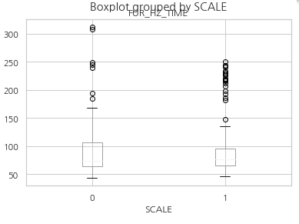
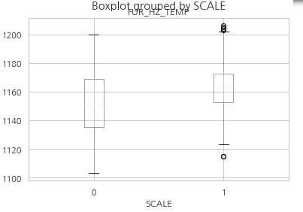
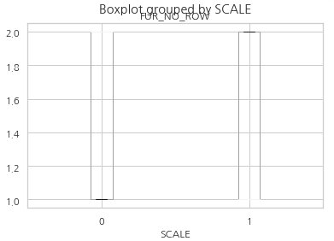
데이터 분석_2
종합 실습
Box plot 결과로 이상치를 확인하였는데 데이터가 크지않고 이상치를 처리하는 것에 따라 결과가 많이 좌우될 것으로 판단되어 압연온도를 제외한 다른 데이터들은 변경하지 않았다.

Slide 7
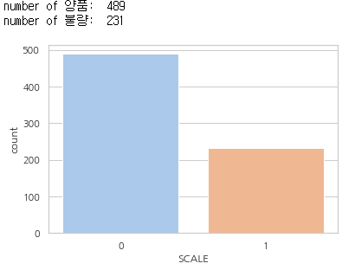
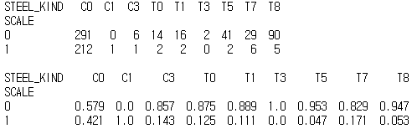
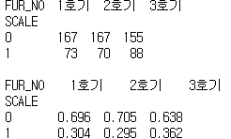
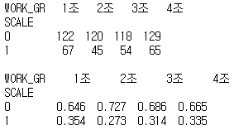
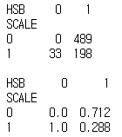
데이터 분석_3_탐색적 분석
종합 실습
강종별 데이터
가열로 호기별 데이터
-양품과 불량의 갯수
양품데이터셋과 불량데이터셋은 0.6:0.3정도 비율을 갖고있다.
강종별 스케일 데이터를 확인해본 결과 C0 강종이 1:1비율정도로 스케일이 많았다.
가열호기에따른 스케일여부에는 크게 차이나지 않았다.
작업조별 간에 특이사항 존재하지 않는다.
HSB를 사용하였을때 스케일의 연관성이 높은 것을 확인하였다.
작업조 별 데이터
HSB별 데이터

Slide 8
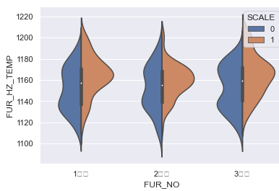
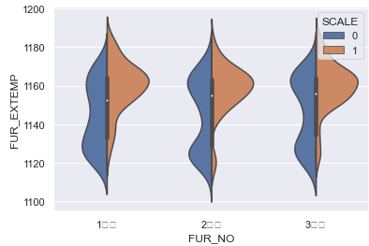
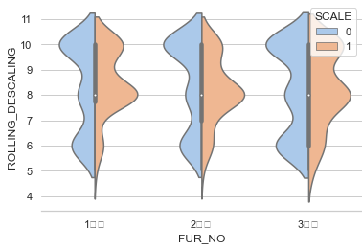
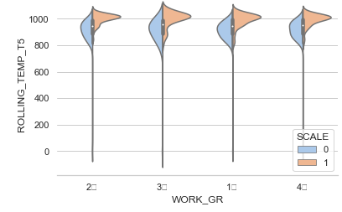
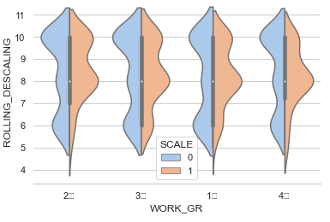
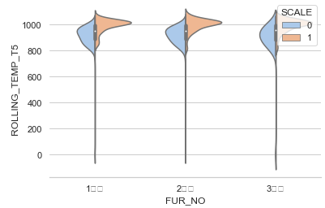
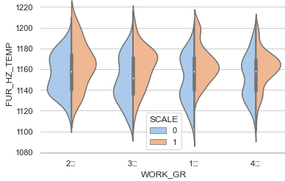
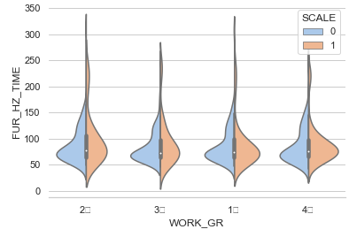
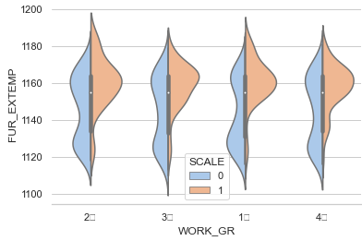
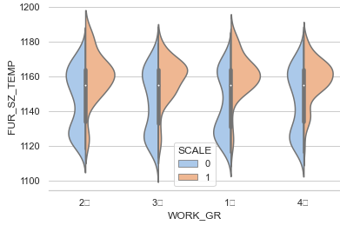
데이터 분석_4_범주형 변수 유의성분석
종합 실습
바이올린 플롯
가열로 호기별 차이는 없다.
호기별 가열로 탈출온도 1160도 정도에서 스케일이 제일 많이 발생하였다.
압연중 Descaling 과정 8번하였을 때 불량률이 제일 높았다.
압연온도 1000도에서 가장 불량률이 높았다.
가열로가열대 온도 1160~1180도에서 가장 불량률이 높았다.
가열로 가열대 시간 50~100에서 가장 불량률이 높았다.
작업조와 가열호기마다 차이가 나타나지 않는다.

Slide 9
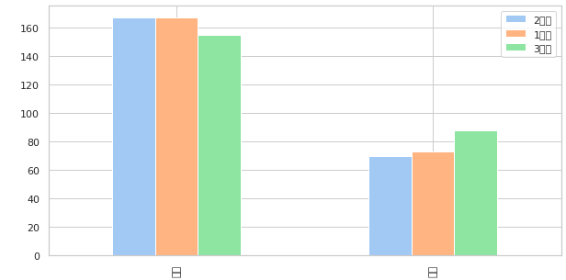
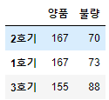
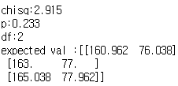
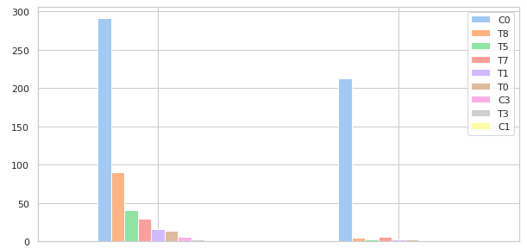
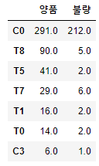
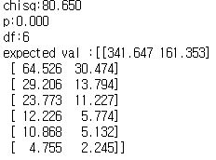
가설검증
종합 실습
가열호기별 양품,불량 비율은 거의 동일한 수준이다. P>0.05로 유의변수 아님.
강종별 양품,불량 카이제곱 검정결과 p<0.05로 유의변수임

Slide 10
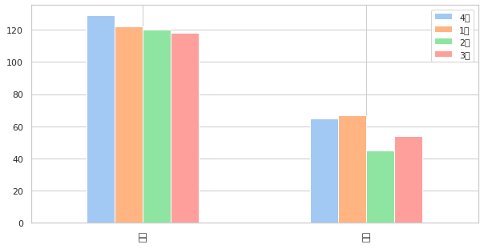
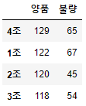
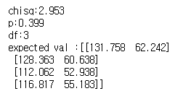
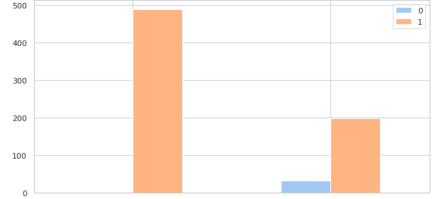

가설검증
종합 실습
작업조별 양품,불량 카이제곱 검정결과 p>0.05로 유의한 변수 아님
HSB를 적용한 결과 양품밖에 없지만 적용하지 않으면 불량이 일부 생긴다. 따라서 유의한 변수

Slide 11
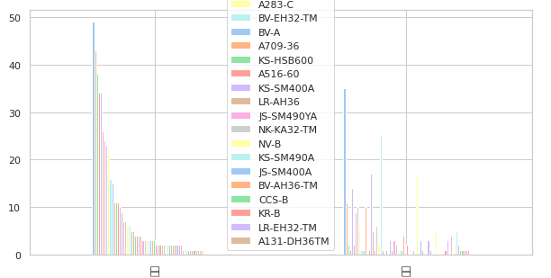
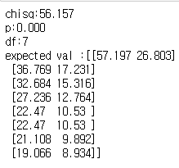
가설검증
종합 실습
SPEC은 카이제곱 검정결과 p<0.05로 유의한 변수이다.

Slide 12
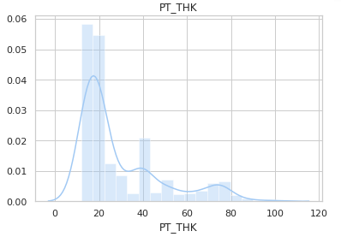
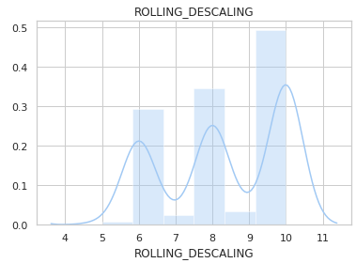
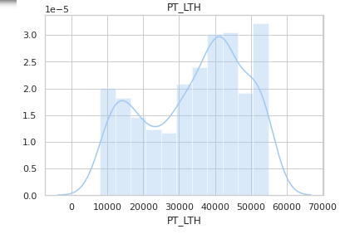
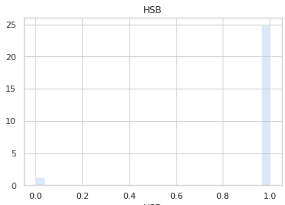
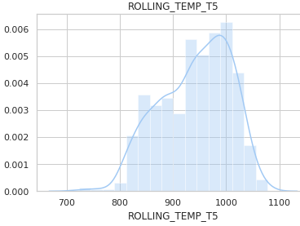
가설검증
종합 실습
Plate의 두께는 15~100 descaling은 6~10회 진행하며 Plate의 길이는 10000~55000의 범위이고 HSB는 (0,1)압연온도는 800~1100범위로 분포하고있다.

Slide 13
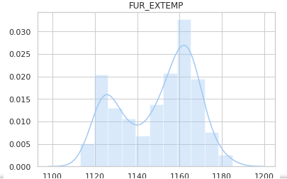
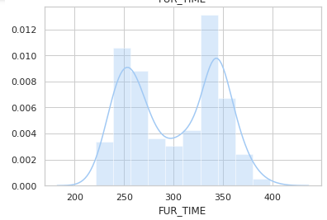
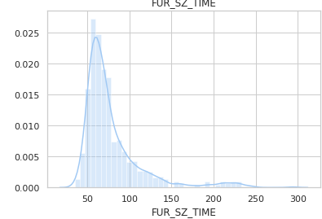


수치형 변수들 분포
종합 실습
추출온도는 (1110~1190도) 가열로시간(200~400) 가열로 균열대 시간(30~250)
가열로 균열대 온도(1100~1180) Plate 두께는(1500~4500)의 범위들로 분포하고 있다.

Slide 14




수치형 변수들 분포
종합 실습
가열로 가열대시간(50~250) , 가열로 가열대 온도(1100~1200), 가열로 작업순번(1,2),
Plate 중량(10000~120000)로 분포하고있다.

Slide 15




Histogram 목표변수와 관계
종합 실습
목표 변수는 파란 Histogram이다.
HSB를 사용하면 100% 양품이 나왔다.
압연온도 1000도 이하일때 양품이 나왔다. 하지만 압연온도의 비율은 1000도 이상이 많다.
나머지 그래프에서는 특별한 정보들이 보이지 않았다.

Slide 16




Histogram 목표변수와 관계
종합 실습
FUR_TIME에서 분포가 적은 350,375부근에서 양품이 포진되어있는 것을 알 수 있다.
FUR_SZ_TIME: 100~250 부근에 양품이 포진되어 있는 것을 알 수 있다.
FUR_SZ_TEMP: 1120에서 1150까지 많은양의 양품이 포진되어있는 것을 알 수 있다.
FUR_HZ_TIME : 200~250온도 사이에는 양품이 없는 것을 알 수 있다.

Slide 17




Histogram 목표변수와 관계
종합 실습
FUR_HZ_TEMP는 온도가 높을수록 많이 분포하지만 양품은 온도가 낮을수록 더 많다.
FUR_NO_ROW의 비율은 동일하다. 구분지을만한 것이 없다.
PT_LTH는 양품과 반대로 분포되어있다.
PT_WGT의 20000일때 양품이 많이 포진되어있다.

Slide 18


Histogram 목표변수와 관계
종합 실습
PT_THK가 50이상일때 양품의 존재를 알 수 있다. PT_WDTH 2750~3500일 때 생각보다 많은 양품이 존재한다.

Slide 19




Plate 관련 변수별 scale(양품,불량) 밀도확인
종합 실습
폭이 2000~ 3000 사이에 불량이 많이 발견
두께가 36미만인 Plate들을 생산할 때 상대적으로 양품이 나올 확률이 적다.
양품과 불량이 약 2배차이가 난다.

Slide 20





Plate 관련 변수별 scale(양품,불량) 밀도확인
종합 실습
길이 30미만의 plate들이 상대적으로 양품이 나올 확률이 높다.
16% ~ 40% 수준의 차이가 난다.
중량30톤미만Plate생산시 양품확률 높다.

Slide 21

Plate 관련 변수별 scale(양품,불량) 밀도확인
종합 실습
균열대는 가열로의 마지막 구간이므로, 가열로 탈출온도와 거의 같다 따라서, 둘중하나의 변수를 제거한다.(FUR_EXTEMP 제거)
- 변수간의 상관계수값이 높게 나오는 경우가 존재한다.
- (가열로 탈출온도 (FUR_EXTEMP), 가열로 균열대 온도(FUR_SZ_TEMP)- 상관도 1)
- (PLATE 두께 , PLATE LENGTH) - 음의 상관관계 (-0.86)
- (PLATE 두께 , ROLLING_DESCALING) - 음의 상관관계 (-0.84)
- (PLATE LENGTH, ROLLING_DESCALING) - 양의 상관관계 (0.81)
- (FUR_EXTEMP(가열로 탈출온도), FUR_HZ_TEMP(가열로 가열대 온도)) - 0.77

Slide 22


범주형 설명변수(강종,스펙)더미 변수 만들기 및 독립변수 제거
종합 실습
Spec 더미
강종 더미
(FUR_NO, WORK_GR, FUR_EXTEMP)제거
작업조와 가열로 호기는 위의 탐색분석결과 유의하지 않아 지우고, FUR_EXTEMP는 균열대온도와 상관도가 1이므로 하나의 변수로 설명이 가능하여 지운다.
STEEL_KIND,SPEC는 더미가 대체한다.(원하는 스펙과 강종으로 위에서 더미를 생성했다.)

Slide 23



Decision Tree
종합 실습
중요도 그래프를 해석해보면 총 4개의 변수가 쓰였고, ROLLING_TEMP_T5가 가장 중요도가 높게 나왔다.
'사용 변수: PT_THK', 'PT_WDTH', 'PT_LTH', 'PT_WGT', 'FUR_NO_ROW', 'FUR_HZ_TEMP’
, 'FUR_HZ_TIME', 'FUR_SZ_TEMP', 'FUR_SZ_TIME', 'FUR_TIME', 'ROLLING_TEMP_T5', 'HSB’,
'ROLLING_DESCALING', 'C0', 'C3', 'T0', 'T1', 'T5', 'T7', 'T8', 'JS-SM490YB', 'LR-A', 'NV-A', 'PILAC-BT33’,
'NV-A32', 'LR-AH32', 'JS-SM490A', 'BV-B＇

Slide 24


RandomForest
종합 실습
중요도 그래프를 해석해보면 총 15개의 변수가 쓰였고, 가열로 균열대 온도가 가장 높고 그 다음은 압연온도 의 영향력이 컸다.
'사용 변수: PT_THK', 'PT_WDTH', 'PT_LTH', 'PT_WGT', 'FUR_NO_ROW', 'FUR_HZ_TEMP’
, 'FUR_HZ_TIME', 'FUR_SZ_TEMP', 'FUR_SZ_TIME', 'FUR_TIME', 'ROLLING_TEMP_T5', 'HSB’,
'ROLLING_DESCALING', 'C0', 'C3', 'T0', 'T1', 'T5', 'T7', 'T8', 'JS-SM490YB', 'LR-A', 'NV-A', 'PILAC-BT33’,
'NV-A32', 'LR-AH32', 'JS-SM490A', 'BV-B＇

Slide 25


SVM
종합 실습
Svm에서는 scaling이 필요하다 더미변수를포함하였기 때문에 scaling을 하지 않으면 모델 정확도가 매우 낮게 나온다.
Roc와 Auc가 0.86이 나와서Svm은 적합한 모델이 아니라고 판단하였다.
'사용 변수: PT_THK', 'PT_WDTH', 'PT_LTH', 'PT_WGT', 'FUR_NO_ROW', 'FUR_HZ_TEMP’
, 'FUR_HZ_TIME', 'FUR_SZ_TEMP', 'FUR_SZ_TIME', 'FUR_TIME', 'ROLLING_TEMP_T5', 'HSB’,
'ROLLING_DESCALING', 'C0', 'C3', 'T0', 'T1', 'T5', 'T7', 'T8', 'JS-SM490YB', 'LR-A', 'NV-A', 'PILAC-BT33’,
'NV-A32', 'LR-AH32', 'JS-SM490A', 'BV-B＇

Slide 26

KNN
종합 실습
Knn 알고리즘은 과적합되게 나온 모델이라 부적합하다.
'사용 변수: PT_THK', 'PT_WDTH', 'PT_LTH', 'PT_WGT', 'FUR_NO_ROW', 'FUR_HZ_TEMP’
, 'FUR_HZ_TIME', 'FUR_SZ_TEMP', 'FUR_SZ_TIME', 'FUR_TIME', 'ROLLING_TEMP_T5', 'HSB’,
'ROLLING_DESCALING', 'C0', 'C3', 'T0', 'T1', 'T5', 'T7', 'T8', 'JS-SM490YB', 'LR-A', 'NV-A', 'PILAC-BT33’,
'NV-A32', 'LR-AH32', 'JS-SM490A', 'BV-B＇

Slide 27


Gradient Boost
종합 실습
Gradient Boosting 모델을 사용한 결과 압연온도의 중요도가 매우 높게 나왔다. 또한 모델의 정확도도 매우 높았다.
'사용 변수: PT_THK', 'PT_WDTH', 'PT_LTH', 'PT_WGT', 'FUR_NO_ROW', 'FUR_HZ_TEMP’
, 'FUR_HZ_TIME', 'FUR_SZ_TEMP', 'FUR_SZ_TIME', 'FUR_TIME', 'ROLLING_TEMP_T5', 'HSB’,
'ROLLING_DESCALING', 'C0', 'C3', 'T0', 'T1', 'T5', 'T7', 'T8', 'JS-SM490YB', 'LR-A', 'NV-A', 'PILAC-BT33’,
'NV-A32', 'LR-AH32', 'JS-SM490A', 'BV-B＇

Slide 28

모델링 & 요약
종합 실습
모델링에 사용할 변수는 아래와 같다.
모델링은 Rf, Gb,Dt,Knn,Svm 총 5가지로 사용하였다.
모델링 사용 변수
PT_THK', 'PT_WDTH', 'PT_LTH', 'PT_WGT', 'FUR_NO_ROW', 'FUR_HZ_TEMP’
,'FUR_HZ_TIME','FUR_SZ_TEMP','FUR_SZ_TIME','FUR_TIME','ROLLING_TEMP_T5', 'HSB’, 'ROLLING_DESCALING', 'C0', 'C3', 'T0', 'T1', 'T5', 'T7', 'T8', 'JS-SM490YB', 'LR-A', 'NV-A', 'PILAC-BT33’, 'NV-A32', 'LR-AH32', 'JS-SM490A', 'BV-B＇
모델링 별 예측 시, 정확도

Slide 29
개선방향 및 Lesson & Learn
종합 실습
개선방향
이번 Scale 과제에서 도출할 수 있었던 Scale 불량은 ROLLING_TEMP_T5 압연온도이다.
압연과정에서 문제가 발생하여 이부분을 체크하고 검토하여 수정하면 Scale 줄이는데 도움이 된다고 결론을 내린다.
Lesson & Learn
회귀보다 분류에 관심이 더 많았었는데 분류 실습을 실제 데이터로 진행하여 더욱 분석가가 된 느낌이었다. 다소 단시간 내에 배웠던 이론과 실습 내용들을 한 번에 다 사용하여 문제를 도출한 것도 꽤 인상적이었다. 시간이 부족했지만 짧은 시간 내에 많은 것을 뽑아냈다고 생각한다. 앞으로 더 성장하는 사람이 되어야겠다..

